Slide 1
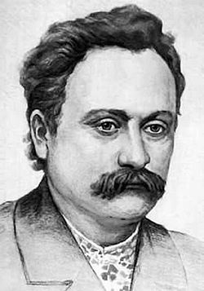

Іван Франко
(1856-1916)

Slide 2
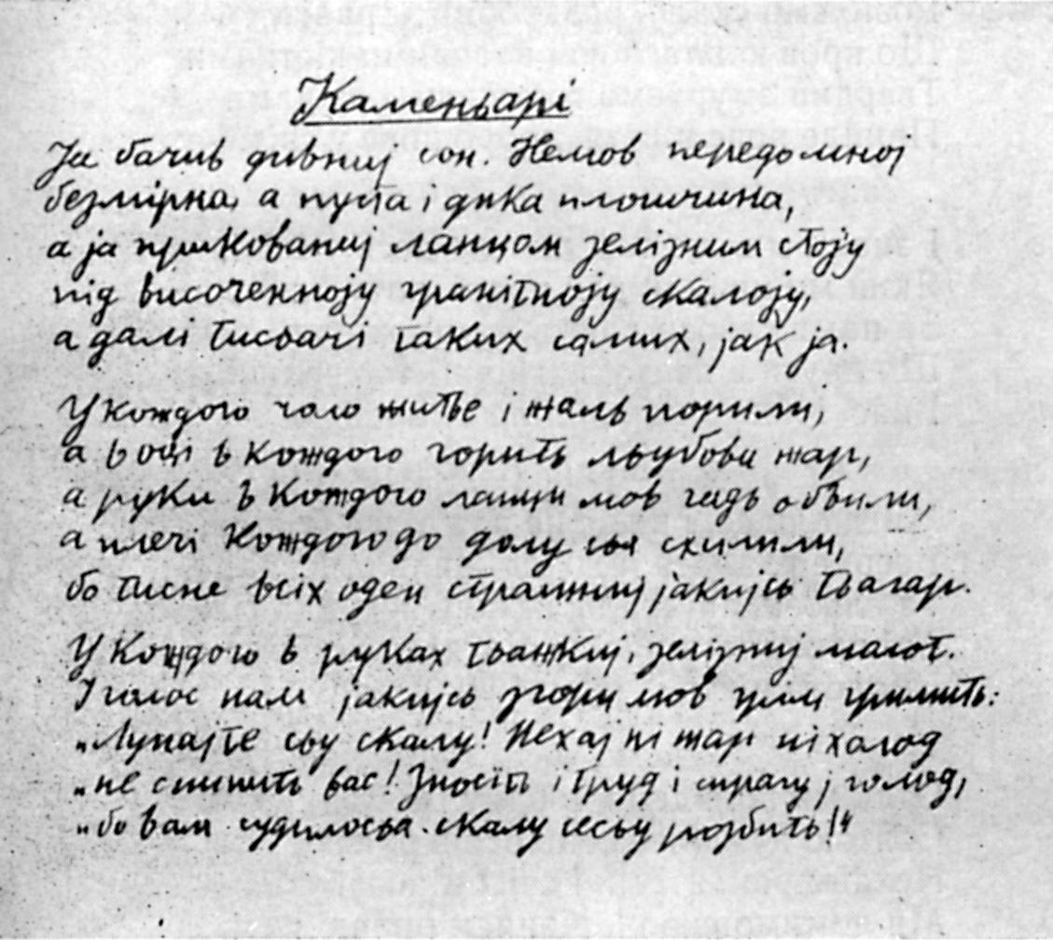
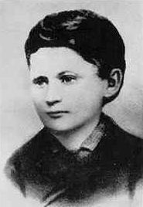
В 11 років перший вірш – про смерть батька

Slide 3
Матері присвятив вірш «Пісня і праця» поему «Гадки на межі»
…серця відрадо в дні горя і сліз,
з хати вітця, як єдинеє віно,
к тобі любов у життя я приніс.
тямлю як нині: малим ще хлопчиною
в мамині пісні заслухувавсь я;
пісні ті стали красою єдиною
бідного мого, тяжкого життя.
"мамо, голубко! — було, налягаю. —
"ще про ганнусю, шумильця, вінки!"
"ні, синку, годі! покіль я співаю,
праця чекає моєї руки".
мамо, голубко! зарана в могилі
праця й недуга зложили тебе…
…Малим ще, тямую, всі межі я знав:
За мамою літом щодень тупцював,
Коли для дійної корови вона
Трави узбирати надвечір ішла,
То межі й на ступінь широкі були,
З одної нажнеш дві вереті трави.
А я неміцними ногами межею
Безпечно ступаю м’якою стернею.
А нині погляну на межі: невже ж?
Нема стародавніх, широких тих меж!
Всі нині тоненькі, як нитка, отак,
Чужий ледве б здужав намацати знак,
Сей з того, той з того їх боку підтяв,
Рад кождий, що лишнюю скибу дістав…

Slide 4
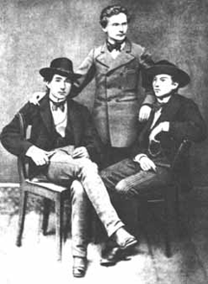
Студентський журнал “Друг”
Разом з М. Павликом І. Франко починає видавати журнал «Громадський друг», в якому друкує свої твори:
«Товаришам із тюрми»
нарис «Патріотичні пориви»,
Назву журналу було змінено на «Дзвін».

Slide 5


В кінці 1878 року він починає видавати «Дрібну бібліотеку»
У березні 1880 року письменника вдруге заарештовують у зв'язку з судовим процесом
З 1881р. року він починає видання журналу «Світ»

Slide 6


1886 році в Києві Франко обвінчався з курсисткою Ольгою Хорунжинською
1887 року виходить збірка «З вершин і низин»
У 1890 році разом з М. Павликом І. Франко видає двотижневик «Народ»
І. Франко організував у Львові «Наукову читальню»

Slide 7
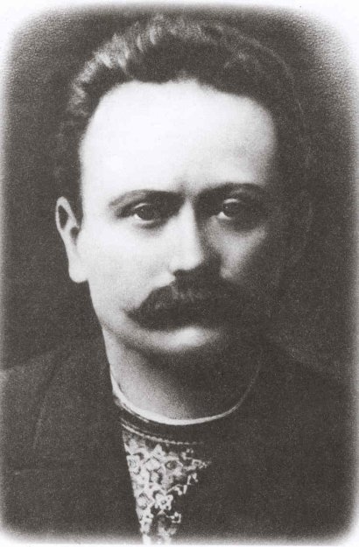
В червні 1893 року йому присуджено науковийступінь доктора філософії
1893 року І. Франко видає друге, доповнене, видання збірки «З вершин і низин» І. Франко починає
видавати журнал «Житє і (з 1894 по 1897 рік), який знайшов широкий відгук у тодішній пресі

Slide 8
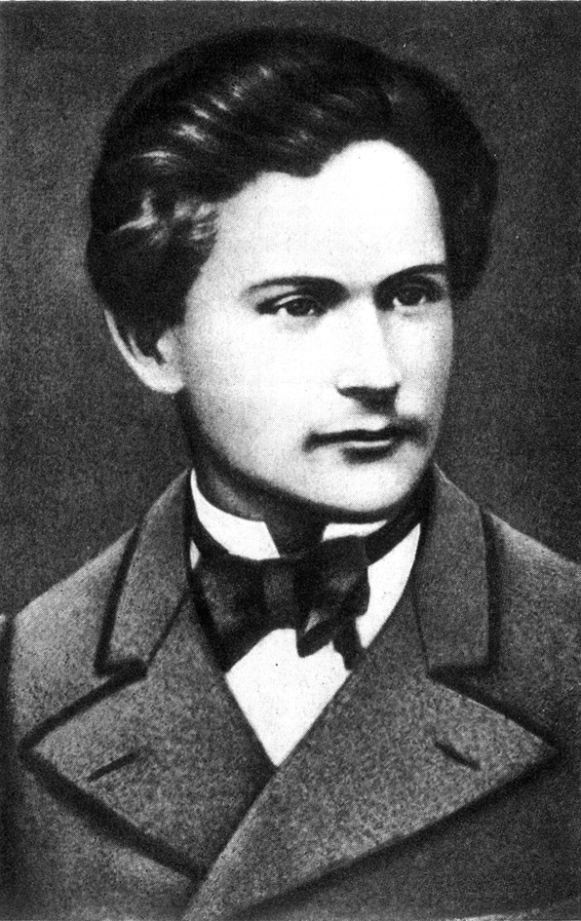

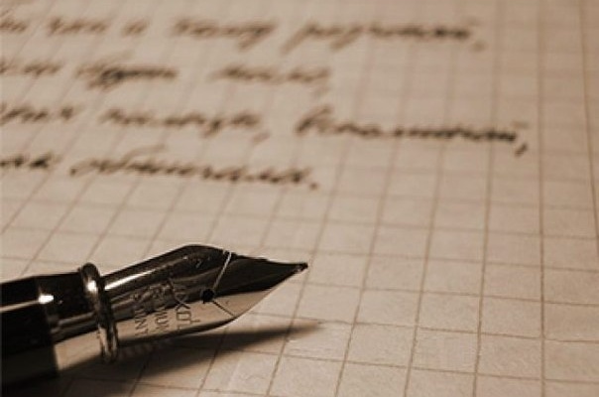
З 1898 року у Львові починає виходити журнал «Літературно-науковий вісник», в якому Іван - найактивніший редактор
На революцію 1905 року в Росії І. Франко відгукується своєю знаменитою поемою «Мойсей»
B 1904 році, влітку, І. Франко викладає історію української літератури на «Наукових курсах» у Львові

Slide 9

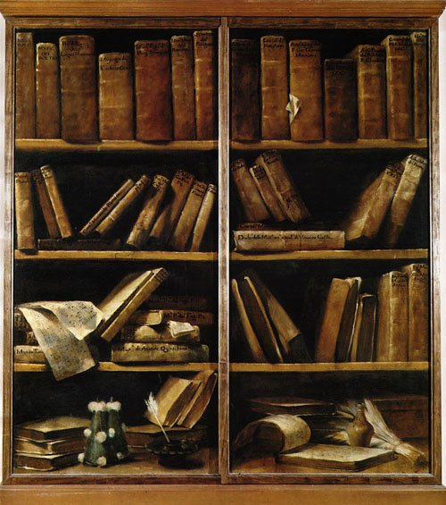
В 1906 році Харківський університет присудив йому почесний ступінь доктора російської словесності
За весь час своєї діяльності І. Франко видав сім збірок поезій та цілий ряд поем і величезну кількість перекладів з світової літератури. Чимало його поетичних творів не друкувалися у збірках, а лише у періодичній пресі або ж залишилися в рукописах.

Slide 10
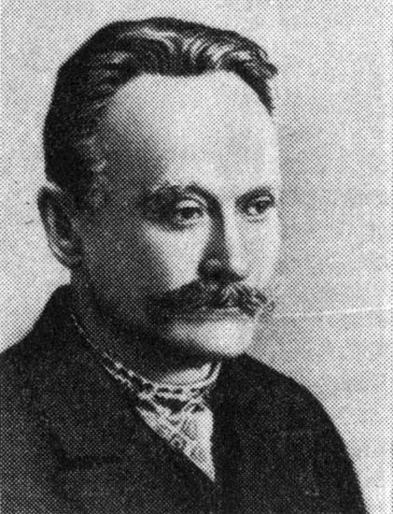
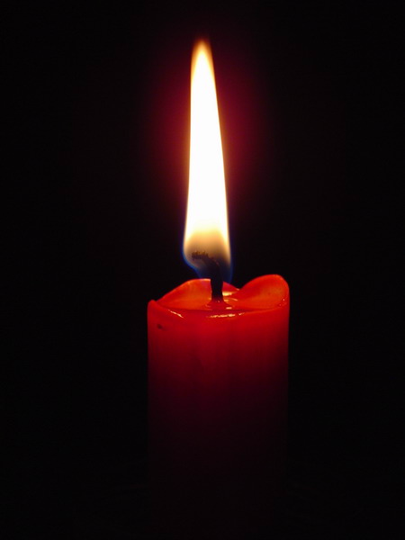
У 1915 році здоров'я письменника різко погіршало.
Весною 1916 року хворий письменник переїхав до Львову, де склав заповіт, в якому всю свою рукописну спадщину і бібліотеку просив передати Науковому Товариству імені Т. Г. Шевченка.
28 травня 1916 року Іван Якович Франко помер.

Slide 11

Дякую за увагу!

